Slide 1
Analisis Ekonomi Indonesia dan Rekomendasi Penempatan UMKM berdasarkan Geolokasi dan Sentimen Sosial Media Masyarakat di Jakarta
Nelson Alexander Owen,
Steven Alexander Liong,
Joshia Cahyadi,
Hansel Noble Lawrence
Vespa
Institut Teknologi Bandung

Slide 2




Nama : Nelson Alexander Owen
TTL : Tangerang, 12 Februari 2021
Email : nelsonalexanderowen@gmail.com
No. Telp : 082211912427
Alamat : Tangerang, Banten
Medsos : @nelasonn
Skills : Analysis, Economy
Sekolah : Aktuaria, ITB
Bekerja : Product Management, GOJEK
Nama : Steven Alexander Liong
TTL : Jakarta, 6 Mei 2021
Email : stevenalxnder@gmail.com
No. Telp : 08119450276
Alamat : Tangerang, Banten
Medsos : @stevenalxnder
Skills : Data Engineer, NLP
Sekolah : Matematika, ITB
Bekerja : Data Insight Department,
Astra Motor
Nama : Joshia Cahyadi
TTL : Jakarta, 23 Februari 2001
Email : joocahyadi@gmail.com
No. Telp : 087770099392
Alamat : Jakarta Barat, DKI Jakarta
Medsos : @joocahyadi
Skills : Data Engineer, Geolocation
Sekolah : Matematika, ITB
Bekerja : -
Nama : Hansel Noble Lawrence
TTL : Jakarta, 3 Maret 2001
Email : hanselnoble932@gmail.com
Telp : 081290175648
Alamat : Jakarta Barat, DKI Jakarta
Medsos : @hanselnoble
Skills : Analysis, Data Visualization
Sekolah : Matematika, ITB
Bekerja : -
Latar Belakang
Ekonomi
UMKM
Rekomendasi

Slide 3
Daftar Isi
Judul Project
Team Profile
Daftar isi
Overview Project
Background Project dan Paparan Use Case
Analisis Kebutuhan data
Teknologi yang Digunakan
Flow Proses Pengerjaan
Konklusi
Visualisasi Dashboard
Road Map
Latar Belakang
Ekonomi
UMKM
Rekomendasi

Slide 4
Project Background
Paparan Use Case
Munculnya pandemi di awal tahun 2020, menyebabkan perekonomian Indonesia terpukul. Dengan berjalannya pandemi selama sudah hampir 2 tahun, perlu diketahui kondisi ekonomi Indonesia sekarang untuk mengetahui kemajuan Indonesia.
Pandemi COVID-19 menyebabkan penurunan pada perekonomian Indonesia. Dengan UMKM sebagai kunci utama ekonomi, akan dianalisis cara mengembangkan UMKM.
Latar Belakang
Ekonomi
UMKM
Rekomendasi
Notes:
Kasih bold
Apakah kalian menyadari bahwa pandemi COVID-19 yang muncul pada awal tahun 2020 menimbulkan keterpurukan ekonomi dunia, khususnya Indonesia? Tentu, sudah sepatutnya disadari sebab pandemi COVID-19 sudah berlangsung hampir 2 tahun lamanya. Kita semua ketahui bahwa pemahaman kondisi ekonomi Indonesia saat ini diperlukan demi menunjang kemajuan Indonesia ke depannya. Hal inilah yang melatarbelakangi project kami, dimana pada project ini, kami berfokus pada analisis perkembangan sektor UMKM sebagai salah satu kunci utama perekonomian Indonesia.

Slide 5
Executive Overview
Ekonomi
Dilakukan analisis makroekonomi terhadap ekonomi Indonesia dan didapati kondisi ekonomi Indonesia yang sekarang sejak pandemi melanda Indonesia.
UMKM
Untuk mencapai pemulihan ekonomi, UMKM yang menjadi kunci utama perekonomian Indonesia perlu ditingkatkan. Dilakukan analisis geolokasi UMKM di Jakarta dan sentimen masyarakat di sosial media.
Rekomendasi
Dari analisis dan kesimpulan yang didapatkan, diberikan rekomendasi kepada masyarakat dan pemerintah. Kami merekomendasikan spesifikasi UMKM yang berprospek tinggi serta rencana peningkatan ekonomi.
Latar Belakang
Ekonomi
UMKM
Rekomendasi
Notes:
Bikin kotak2 disemua slide aja

Slide 6
Kebutuhan Data
Kasus Aktif COVID-19 (covid.jakarta.go.id)
Konsumsi (C) : Indeks Harga Konsumen (Badan Pusat Statistik)
Investasi (I) : Indeks Bursa Saham dan Tingkat Pinjaman Bank (Badan Pusat Statistik)
Pemerintah (G) : Belanjaan Pemerintah Pusat (Kementerian Keuangan)
Ekspor dan Impor (X-IM) : Nilai Ekspor Impor (Badan Pusat Statistik)
Ekonomi
Jumlah Penduduk Berdasarkan Pekerjaan per Kelurahan 2020, Jakarta (TSDN)
Kontribusi UMKM terhadap PDB (Kementerian Koperasi dan Usaha Kecil dan Menengah)
UMKM
Daftar UMKM di Jakarta (Google maps, Places API)
Jumlah Penduduk per Kelurahan 2020, Jakarta (TSDN)
Daftar Kecamatan di Jakarta (wikipedia)
Tweet masyarakat Jakarta (Twitter, snscrape)
Mapping & NLP
Latar Belakang
Ekonomi
UMKM
Rekomendasi
Notes:
Kasus Aktif COVID-19 (covid.jakarta.go.id)
Konsumsi (C) : Indeks Harga Konsumen (Badan Pusat Statistik)
Investasi (I) : Indeks Bursa Saham dan Tingkat Pinjaman Bank (Badan Pusat Statistik)
Pemerintah (G) : Belanjaan Pemerintah Pusat (Kementerian Keuangan)
Ekspor dan Impor (X-IM) : Nilai Ekspor Impor (Badan Pusat Statistik)

Slide 7






Flow Proses Pengerjaan
Teknologi yang Digunakan
Data Cleaning
and
Manipulation
Data Analysis :
Economy
UMKM
Sentiment
Data
Visualization
(Dashboard)
Data Scraping
Recommendation
Twitter & Google Maps Scraping
NLP
Geolocation
Python
Tableau
Excel
Latar Belakang
Ekonomi
UMKM
Rekomendasi

Slide 8

Analisis Ekonomi
Notes:
Perekonomian menjadi parameter penentu kondisi sebuah negara. Dengan munculnya pandemi di awal tahun 2020, perekonomian negara di seluruh dunia mendapatkan imbasnya, termasuk dengan Indonesia

Slide 9
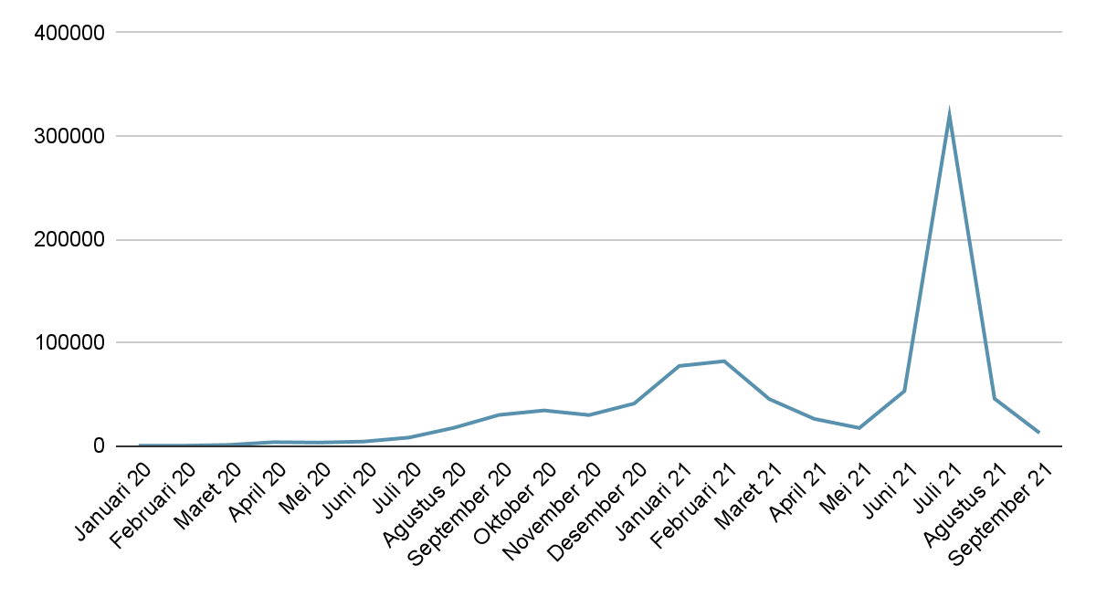
Untuk mengetahui kondisi ekonomi Indonesia, digunakan pendekatan Makroekonomi yang dibandingkan dengan kasus COVID-19
Pendekatan Analisis Makroekonomi
Kasus Aktif COVID-19 Bulanan
Digunakan pendekatan analisis Makroekonomi Dengan model ekonomi yang digunakan adalah :
Kasus Aktif COVID-19 bulanan digunakan sebagai pembanding selama pandemi :
Y = C + I + G + X - IM
C : tingkat konsumsi masyarakat,
I : tingkat Investasi,
G : pengeluaran pemerintah,
X : ekspor,
IM : impor,
Y : yields
Source by : covid.jakarta.go.id
Latar Belakang
Ekonomi
UMKM
Rekomendasi
Notes:
Untuk menganalisis perekonomian Indonesia, kami menggunakan pendekatan Makroekonomi dengan Indonesia sebagai Open Economy. Model makroekonomi yang digunakan adalah : Y = C + I + G + X - IM
Dengan faktor C adalah tingkat konsumsi masyarakat, I adalah tingkat Investasi, G adalah pengeluaran pemerintah, X adalah ekspor, dan IM adalah Impor. Y adalah yields yang dapat merepresentasikan kondisi ekonomi.
Selanjutnya, akan dianalisis data-data yang merepresentasikan setiap faktor agar dapat melihat kondisi ekonomi Indonesia.
Kami juga menggunakan data kasus aktif covid-19 di Indonesia yang dihitung secara bulanan untuk melihat pergerakan COVID-19 di Indonesia dari bulan januari 2020 - September 2021. Data ini digunakan untuk menjadi pembanding kondisi ekonomi dengan pandemi yang sedang berjalan di Indonesia. Grafik pergerakan COVID-19 tersebut adalah sebagai berikut :
Dapat dilihat melalui grafik bahwa terjadi peningkatan tinggi kasus aktif COVID-19 pada bulan juni 2021 - pertengahan agustus 2021.

Slide 10
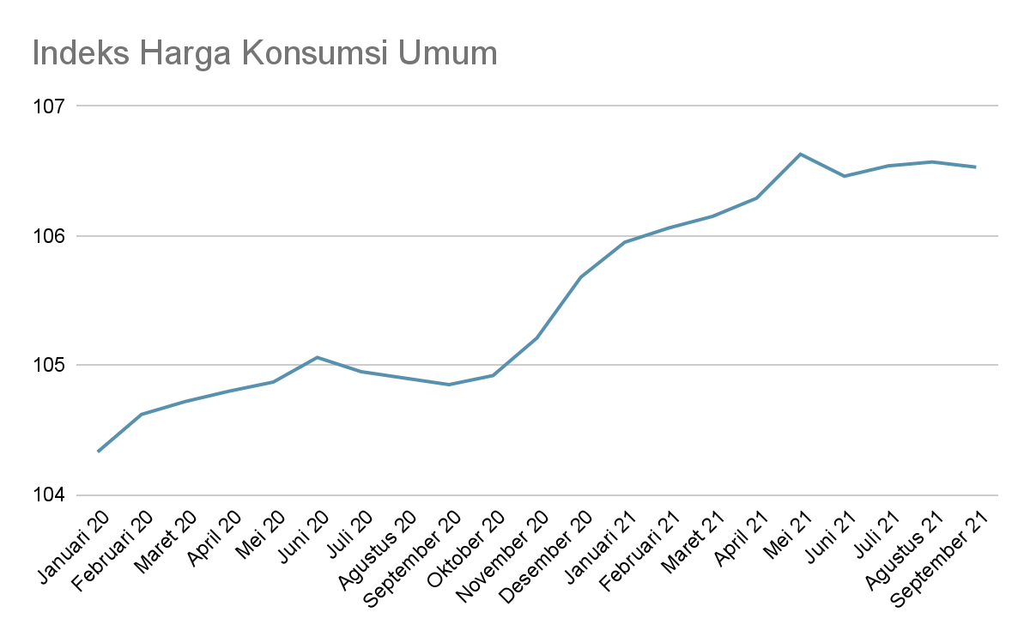
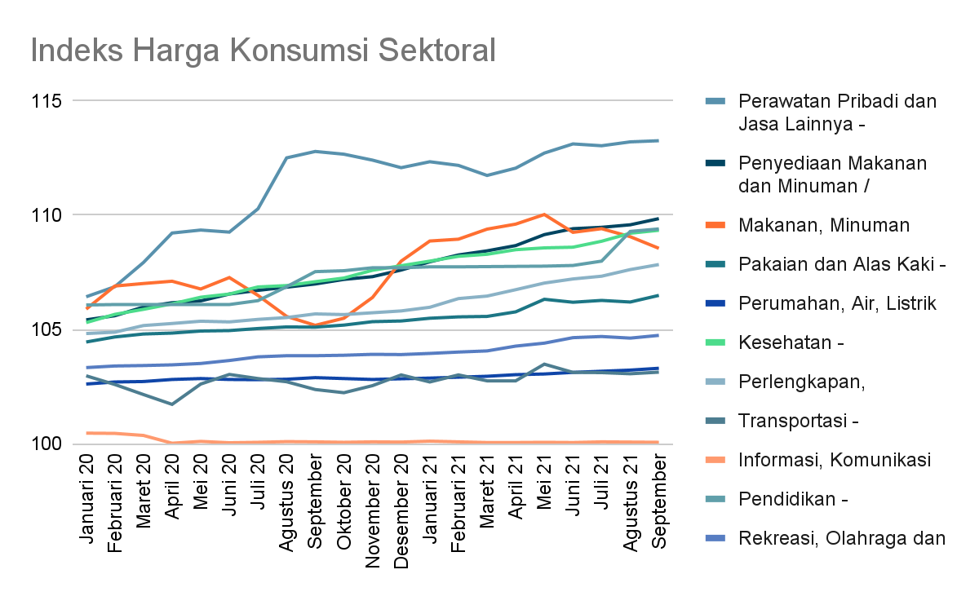
Konsumsi Indonesia Mengalami Peningkatan Selama Pandemi
Indeks Harga Konsumen umum dan Sektoral
Indeks Harga Konsumen Umum memiliki tren naik dari tahun 2020.
Korelasi dengan grafik COVID-19 ternilai rendah sehingga tidak ada hubungan linear antara kedua data.
Dalam per sektornya, hanya sektor komunikasi yang mengalami penurunan dan yang lainnya mengalami peningkatan.
Korelasi setiap sektor dengan COVID-19 tidak melebihi 0.5 atau lebih kecil dari -0.5 sehingga terdapat beberapa sektor yang memiliki hubungan linear positif dan juga negatif yang relatif lemah terhadap kasus aktif COVID-19 di Indonesia.
Maka dari itu, dapat disimpulkan bahwa konsumsi Indonesia meningkat walaupun terjadi Pandemi.
Source by :Badan Pusat Statistik
Source by :Badan Pusat Statistik
Latar Belakang
Ekonomi
UMKM
Rekomendasi
Notes:
Tingkat Konsumsi
Secara keseluruhan, Indeks Harga Konsumen Umum memiliki trend naik dari tahun 2020 dan naik secara signifikan pada bulan November 2020. Sampai sekarang, indeks masih berada pada titik yang tinggi. Hal ini menandakan bahwa konsumsi masyarakat Indonesia meningkat selama pandemi.
Selanjutnya, melihat dari korelasi antara data indeks harga konsumen dengan data kenaikan kasus aktif COVID-19, korelasi menunjukan nilai yang cukup rendah, artinya hubungan linear antara kedua data tersebut cukup kecil.
Selanjutnya meninjau dari tingkat per sektor, dari keseluruhan sektor hanya jasa komunikasi yang mengalami penurunan. Sektor lainnya cenderung mengalami peningkatan walaupun tidak sepersis dengan peningkatan pada grafik Indeks harga Konsumen Umum.
Melihat dari korelasi setiap sektor dengan Kasus Aktif COVID-19, tidak ada korelasi yang melebihi 0.5 atau kurang dari -0.5. Dapat disimpulkan bahwa terdapat beberapa sektor yang memiliki hubungan linear positif dan juga negatif yang relatif lemah terhadap kasus aktif COVID-19 di Indonesia.
Maka dari itu, mayoritas sektor konsumsi meningkat, sehingga dapat disimpulkan bahwa konsumsi Indonesia meningkat walaupun terjadi Pandemi.

Slide 11
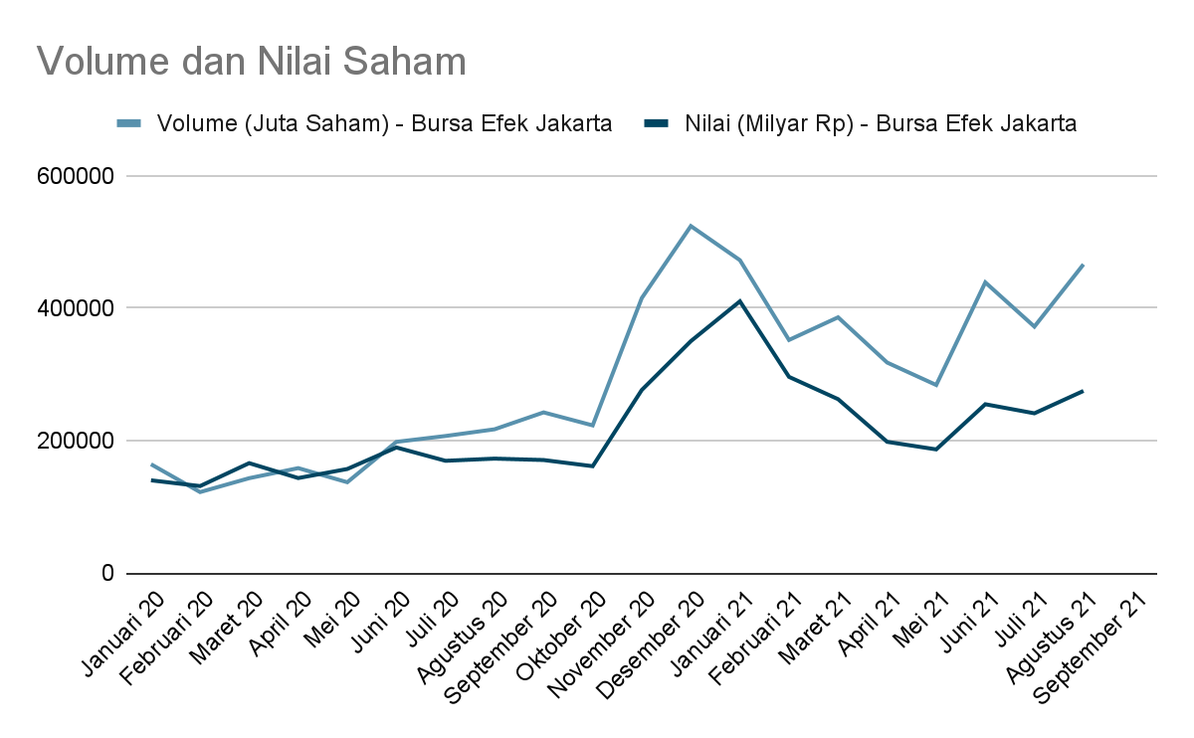
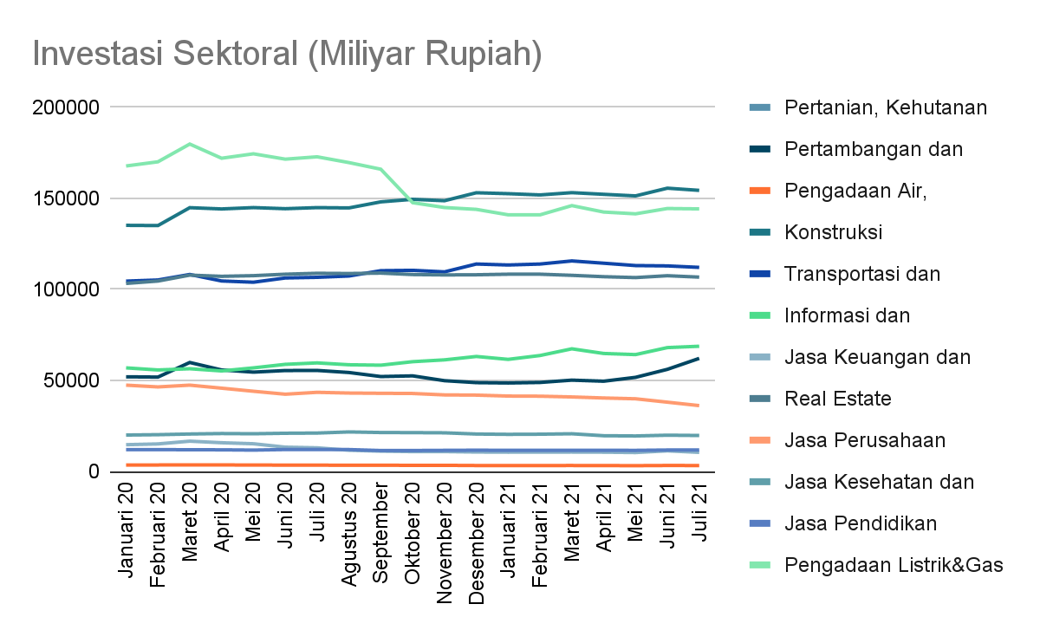
Peningkatan dan Penurunan Investasi bergantung pada Jenis Sektor
Investasi Saham di Bursa Efek
Pinjaman dari Bank Pada Sektoral
Source by : TSDN
Source by : TSDN
Volume saham dan nilai saham terbilang rendah pada awal pandemi.
data-data tersebut memiliki hubungan linear yang relatif rendah terhadap COVID-19.
Investasi oleh bank di Indonesia mengalami penurunan kepada mayoritas sektor.
Setiap sektor memiliki hubungan linear yang rendah terhadap COVID-19.
secara keseluruhan, berdasarkan volume, nilai saham, dan investasi bank, dapat disimpulkan bahwa tingkat investasi Indonesia tidak dipengaruhi secara signifikan oleh kondisi pandemi
Latar Belakang
Ekonomi
UMKM
Rekomendasi
Notes:
Investasi
Volume saham dan nilai saham terbilang rendah pada awal pandemi, harga Indeks Harga Saham mengalami penurunan yang merosot dari Januari 2020 - Maret 2020 dan terdapat lonjakan yang tinggi pada bulan November 2020, bertepatan dengan peningkatan Kasus Aktif COVID-19. Namun, karena nilai korelasi volume dan nilai saham dengan pandemi rendah, secara keseluruhan data-data tersebut memiliki hubungan linear yang relatif rendah.
Melihat dari investasi di Indonesia secara sektoral oleh bank, Investasi oleh bank di Indonesia mengalami penurunan. Dari sisi korelasi, tidak terdapat korelasi yang signifikan antara data investasi sektoral oleh bank di Indonesia dengan data kasus aktif COVID-19 di Indonesia.
Berdasarkan grafik, Bank meningkatkan investasi pada sektor pertambangan. Di sisi lain, terjadi penurunan investasi pada sektor jasa perusahaan dan pengadaan listrik&gas. Untuk sektor lainnya, tidak terjadi peningkatan maupun penurunan investasi oleh bank.
Maka dari itu, secara keseluruhan, berdasarkan volume, nilai saham, dan investasi bank, dapat disimpulkan bahwa tingkat investasi Indonesia tidak dipengaruhi secara signifikan oleh kondisi pandemi

Slide 12
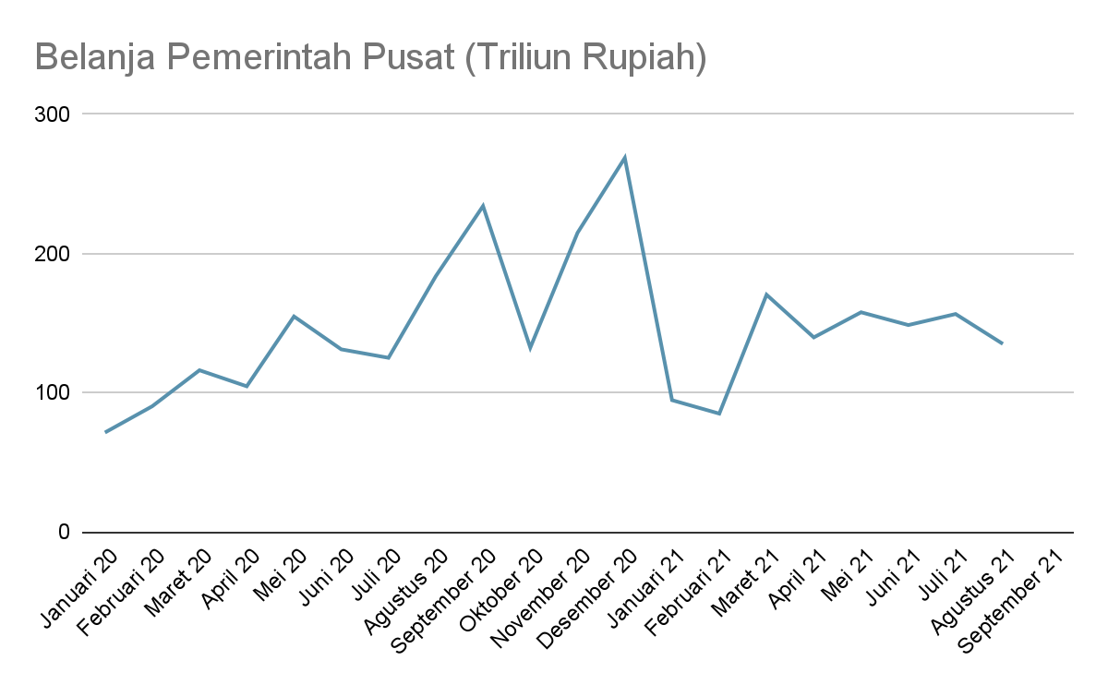
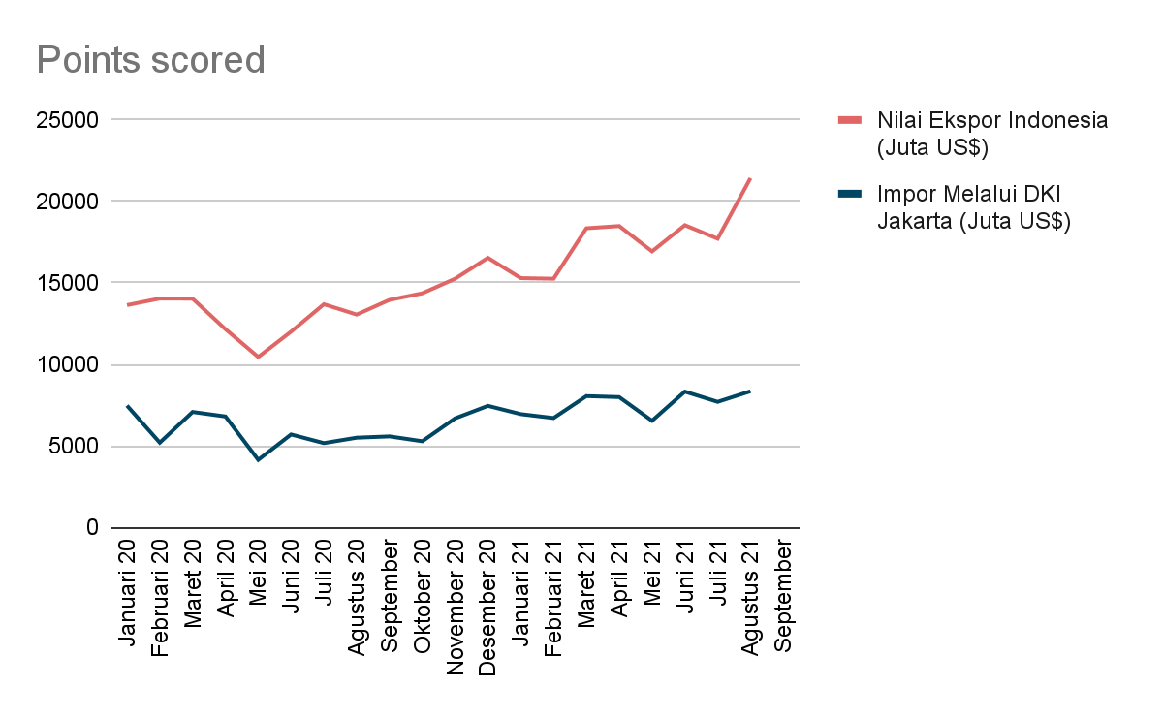
Pemerintah & Ekspor-Impor Tidak Dipengaruhi Pandemi
Belanja Pemerintah Pusat
Nilai Ekspor Impor Indonesia
Source by : Menteri Keuangan
Source by : Badan Pusat Statistik
Terjadi fluktuasi pengeluaran pemerintah dari Agustus 2020 hingga Januari 2021.
Hubungan linear dengan COVID-19 sangat rendah.
Nilai Ekspor dan Impor memiliki kecenderungan tren naik selama pandemi.
Hubungan linear dengan COVID-19 juga rendah.
Anggaran pemerintah tidak dikhususkan untuk penanganan COVID-19.
Nilai ekspor impor tidak dipengaruhi oleh pandemi.
Latar Belakang
Ekonomi
UMKM
Rekomendasi
Notes:
Government
Terjadi fluktuasi pengeluaran pemerintah dari Agustus 2020 hingga April 2021. Hal yang menarik dari grafik ini adalah bahwa pengeluaran pemerintah tidak sesuai dengan peningkatan Kasus Aktif COVID-19. Nilai korelasi antara kedua data ini juga menunjukan angka yang sangat kecil. Kondisi ini memberikan 2 kemungkinan, yaitu pemerintah tidak berpartisipasi dalam penanggulangan pandemi atau data anggaran pemerintah ini memang tidak diperuntukan untuk penanggulangan pandemi, namun untuk hal lainnya. Oleh karena pemerintah ikut andil dalam penanggulangan pandemi, dapat disimpulkan bahwa data anggaran pemerintah ini tidak dikhususkan untuk penanganan COVID-19 di Indonesia.
Ekspor Impor
Nilai Ekspor dan Impor memiliki kecenderungan trend naik selama pandemi, walau nilai ekspor naik lebih signifikan. Selain itu, Korelasi yang signifikan dengan Kasus Aktif COVID-19 juga tidak ditemukan pada sektor Ekspor maupun Impor. Maka dari itu, dapat disimpulkan bahwa nilai ekspor impor tidak dipengaruhi secara signifikan oleh pandemi.

Slide 13
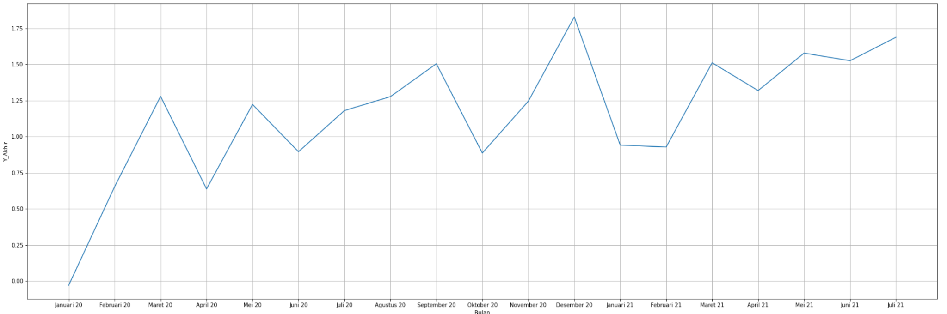
Ekonomi Indonesia Sedang Memulih di Tahun 2021
Yields (Y = C + I + G + X - IM)
Bila dilihat secara menyeluruh, ekonomi Indonesia justru meningkat. Tetapi bila dicermati, bila menggunakan time frame pandemi di Indonesia (maret 2020-sekarang), grafik menunjukan kondisi yang fluktuatif. Hal ini menunjukan bahwa kondisi perekonomian Indonesia masih tidak stabil.
Memasuki tahun 2021, fluktuasi semakin berkurang. Hal ini menandakan bahwa perekonomian Indonesia sedang memulih walau tidak konstan membaik.
Latar Belakang
Ekonomi
UMKM
Rekomendasi
Notes:
Nilai Yields kami dapatkan dari faktor Indeks Harga Konsumen, Total Pinjaman Bank Sektoral, belanja Pemerintah Pusat, Nilai Ekspor, dan juga Impor. Karena seluruh data memiliki skala nilai yang berbeda-beda, kami melakukan normalisasi agar setiap faktor memiliki nilai yang setimbang.
Bila dilihat secara menyeluruh, ekonomi Indonesia justru meningkat selama masa pandemi ini. Melihat grafik ini, terdapat sedikit kesamaan dengan lonjakan grafik Kasus Aktif COVID-19. Akan tetapi, bila mencermati waktu dimulainya pandemi di Indonesia, pandemi dimulai sejak bulan Maret 2020. Bila kita melihat grafik yields ini sesuai time frame pandemi (maret 2020-sekarang), grafik menunjukan kondisi yang fluktuatif karena variansi grafik sangat besar selama 2020. Hal ini menunjukan bahwa kondisi perekonomian Indonesia masih tidak stabil pada bulan-bulan tersebut. Memasuki tahun 2021, fluktuasi lebih sedikit. Hal ini menandakan bahwa perekonomian Indonesia sedang memulih walau tidak konstan membaik, stabil.

Slide 14
Meningkatkan Perekonomian Indonesia
Dengan terjawabnya kondisi perekonomian Indonesia yang masih memulih tapi belum stabil, dilakukan analisis lebih lanjut untuk menciptakan perekonomian Indonesia yang stabil dan lebih baik lagi kedepannya.
Karena cakupan yang sangat luas, kami mengerucuti cakupan analisis pada DKI Jakarta karena DKI Jakarta yang menjadi Ibu Kota cukup kredibel.
Latar Belakang
Ekonomi
UMKM
Rekomendasi
Notes:
Dengan terjawabnya kondisi perekonomian Indonesia yang sedang dalam proses pemulihan tapi belum stabil,
Kami menganalisis lebih lanjut kunci utama untuk meningkatkan perekonomian Indonesia dengan tujuan untuk menciptakan perekonomian Indonesia yang stabil dan lebih baik lagi kedepannya.
Karena cakupan pembahasan yang sangat luas, kami mengerucuti cakupan analisis pada DKI Jakarta, karena DKI Jakarta merupakan Ibu Kota Indonesia sehingga menjadikannya cukup kredibel dan sesuai untuk menjadi batasan dari analisis ini.

Slide 15

UMKM di Jakarta
Kementerian Koordinator Bidang Perekonomian Republik Indonesia :
“UMKM merupakan pilar terpenting ekonomi Indonesia.”
Kementerian Koperasi dan UKM :
Jumlah UMKM di Indonesia saat ini mencapai 64,2 juta yang tentunya berkontribusi tinggi terhadap PDB Indonesia.
Notes:
Berdasarkan Kementerian Koordinator Bidang Perekonomian Republik Indonesia, UMKM merupakan pilar terpenting dalam perekonomian Indonesia. Berdasarkan data Kementerian Koperasi dan UKM, jumlah UMKM di Indonesia saat ini mencapai 64,2 juta yang tentunya berkontribusi tinggi terhadap PDB Indonesia. Berdasarkan data ini, dapat disimpulkan bahwa UMKM merupakan kontributor utama PDB, maka dari itu UMKM adalah sektor yang tepat untuk dikembangkan, sehingga Indonesia, khususnya Jakarta, dapat mencapai tujuan ekonomi yang lebih stabil dan lebih baik lagi.

Slide 16
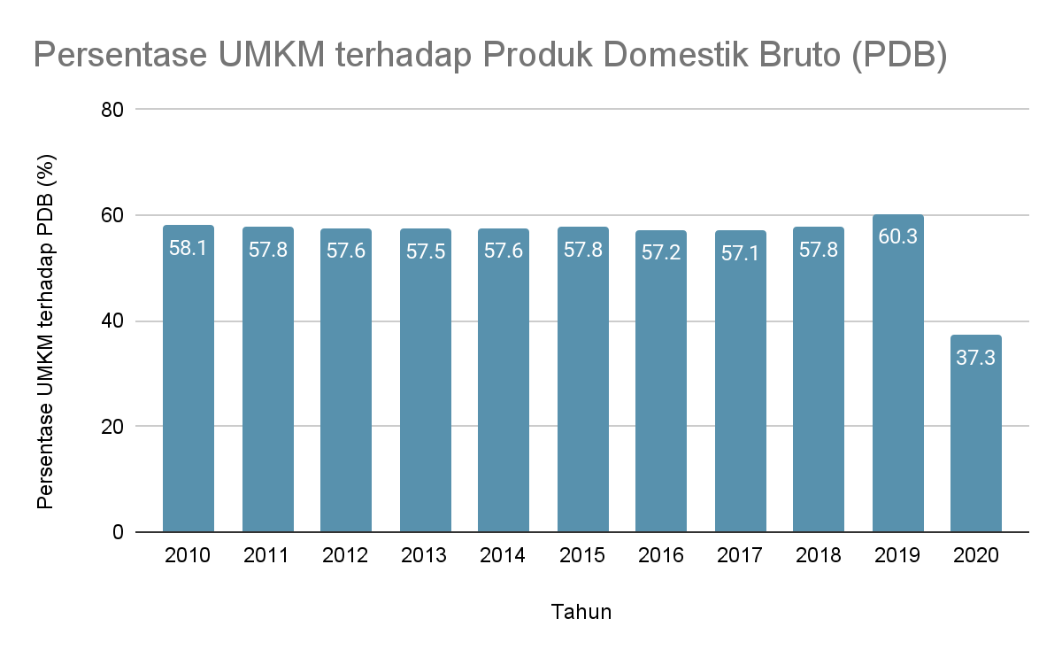
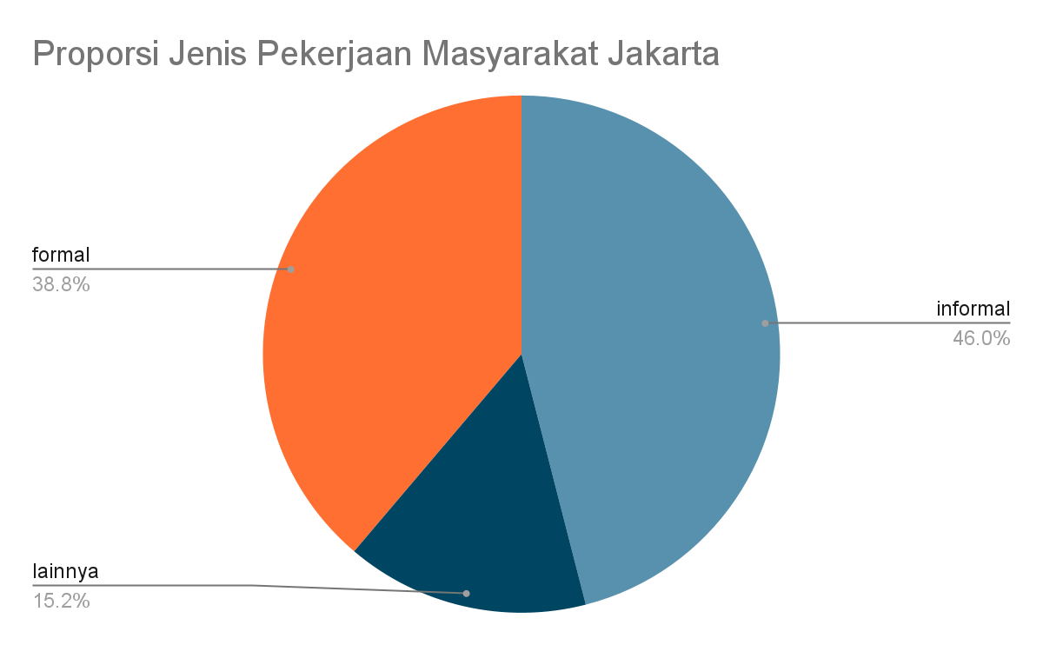
UMKM Merupakan Kunci Utama Perekonomian Jakarta
Persentase UMKM terhadap GDP
Proporsi Pekerjaan Informal Masyarakat Jakarta
Source by : Kementerian Koperasi dan Usaha Kecil dan Menengah
Source by : TSDN
UMKM berkontribusi lebih dari 50% PDB Indonesia selama 10 tahun terakhir.
Terjadi penurunan sebesar 22.7% di Tahun 2020.
Proporsi pekerjaan informal di Jakarta mendominasi dengan angka 46%
Dari kedua analisis ini, dapat disimpulkan bahwa UMKM sangat berpengaruh dalam menunjang perekonomian Jakarta.
Latar Belakang
Ekonomi
UMKM
Rekomendasi
Notes:
Persentase UMKM terhadap GDP :
Berdasarkan data persentase UMKM terhadap PDB, dapat diketahui dampak UMKM pada Ekonomi. Ternyata, UMKM berkontribusi lebih dari 50% PDB Indonesia selama 10 tahun terakhir. Akan tetapi, kontribusi UMKM menurun pada tahun 2020 hingga 22.7% dari tahun sebelumnya. Hal ini sangat bertepatan dengan mulainya pandemi dan regulasi protokol kesehatan yang berakibat pada menurunnya performa UMKM.
Proporsi Pekerjaan Masyarakat :
Kemudian, melihat dari proporsi jenis pekerjaan masyarakat Jakarta yang terbagi menjadi 3 jenis pekerjaan, yaitu formal, informal, dan lainnya, proporsi pekerjaan informal di Jakarta sangat besar, 46% dari total keseluruhan pekerjaan yang ada, diikuti dengan pekerjaan formal 38.6 %, dan lainnya 15.2 %. Perlu diketahui bahwa UMKM termasuk dalam jenis pekerjaan informal, hal ini menunjukan bahwa Jakarta memiliki tenaga UMKM yang tinggi dan hal ini memperkuat argumen bahwa UMKM sangat berpengaruh dalam menunjang perekonomian Jakarta.
#BACKUP PLAN KALO DITANYA UMKM MENDOMINASI INFORMAL ?

Slide 17
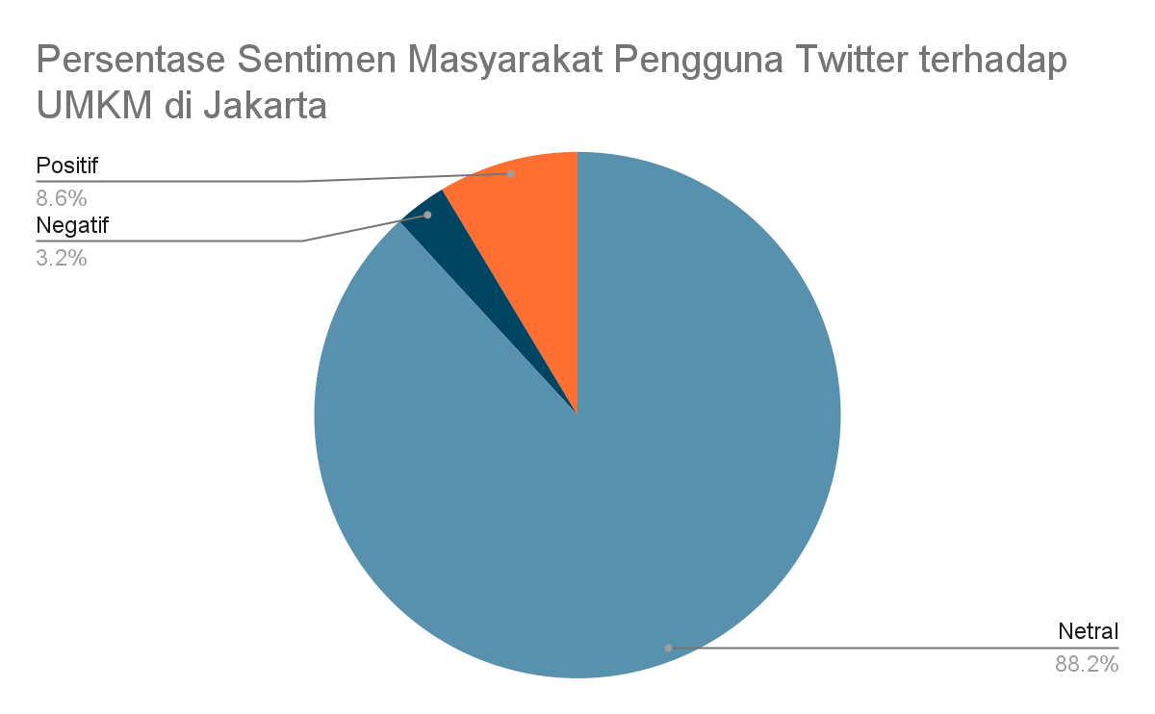
Masyarakat Memiliki Sentimen Netral Terhadap UMKM
Sentimen Masyarakat Pengguna Twitter Terhadap UMKM di jakarta
Sentimen Netral mendominasi grafik dengan nilai 88.2%.
Sentimen positif lebih tinggi 5.4% dari sentimen negatif.
Source by : twitter
Dari analisis sentimen ini, dapat disimpulkan bahwa sentimen masyarakat tidak akan menghambat pengembangan UMKM.
Latar Belakang
Ekonomi
UMKM
Rekomendasi
Notes:
Berikut adalah hasil visualisasi dari data tweet Twitter. Data ini kami dapatkan dengan mengambil tweet user yang mencantumkan kosakata UMKM dan JAKARTA pada tweetnya. Kemudian dari hasil tweet ini kami menentukan menggunakan model sentiment analysis yang kami miliki, untuk menentukan apakah tweet tersebut bersifat neutral, positif, atau pun negatif.
Berdasarkan hasil model kami, didapatkan bahwa sentimen Masyarakat pengguna twitter terhadap UMKM di Jakarta adalah sebagai berikut. Kami mendapatkan bahwa sentimen Netral mendominasi jenis sentimen masyarakat pengguna twitter terhadap UMKM di Jakarta. Selain itu, sentimen positif menempati posisi kedua di 8.6 % dan sentimen negatif pada posisi ketiga dengan 3.2 %.
Dari analisis sentimen ini, dapat disimpulkan bahwa sentimen masyarakat tidak akan menghambat pengembangan UMKM di DKI Jakarta.

Slide 18
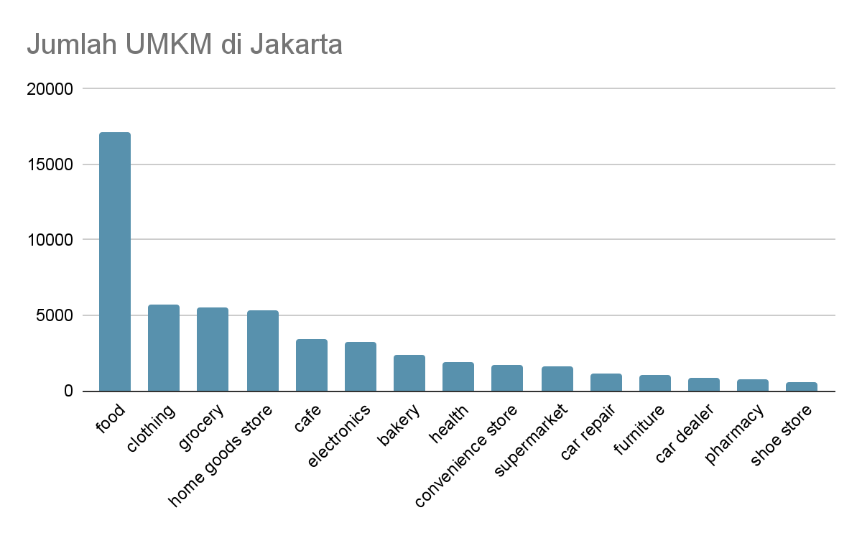
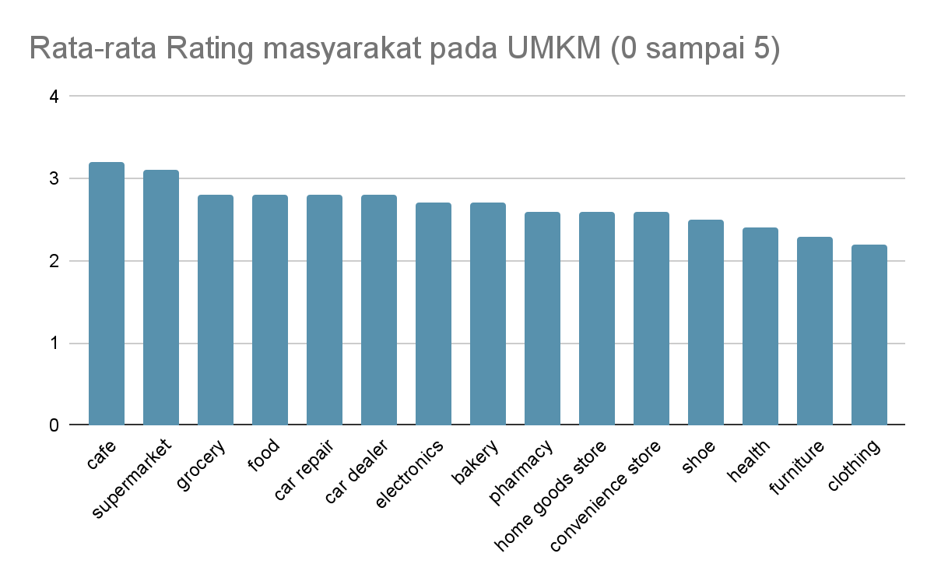
Analisis Persaingan Pasar Berdasarkan Jenis UMKM
15 Jenis UMKM terbanyak di Jakarta
15 Jenis UMKM terbanyak diurutkan dari rata-rata Rating Masyarakat di Jakarta
Source by : googlemaps
Source by : googlemaps
UMKM food berjumlah sangat tinggi dibanding dengan yang lain diikuti oleh UMKM clothing, grocery, dan home goods.
Jenis UMKM dengan jumlah yang banyak mengartikan market demand yang tinggi.
Rating tertinggi didapati oleh cafe, supermarket, dan grocery.
Jenis UMKM dengan penilaian tinggi mengartikan persaingan sudah sulit dalam jenis tersebut.
Menggunakan ranking system dengan persamaan : terbanyak + rating terendah. Didapati ranking jenis UMKM terendah : clothing, home good store, health, food, convenience store, dan furniture karena market demand tinggi dan persaingan UMKM rendah.
Latar Belakang
Ekonomi
UMKM
Rekomendasi
Notes:
Jumlah UMKM Di Jakarta Berdasarkan Tipe UMKM
Dari data jumlah UMKM di Jakarta, kami mengambil berdasarkan 15 jenis UMKM terbanyak. Didapatkan bahwa UMKM berjenis usaha makanan memiliki jumlah tertinggi dan jauh melebihi jenis UMKM lainnya. Kemudian jenis UMKM lainnya diikuti oleh UMKM berjenis usaha baju, grocery, dan home goods.
Analisis Penilaian Masyarakat terhadap UMKM
Dari data penilaian masyarakat terhadap UMKM di Jakarta, bila diurutkan dari skala 0-5 untuk 15 jenis UMKM terbanyak, rating tertinggi dari masyarakat didapati pada UMKM dengan jenis usaha cafe, supermarket, dan grocery. Jenis UMKM dengan penilaian tinggi mengartikan ada nya persaingan yang cukup ketat antar UMKM pada jenis UMKM tersebut.

Slide 19
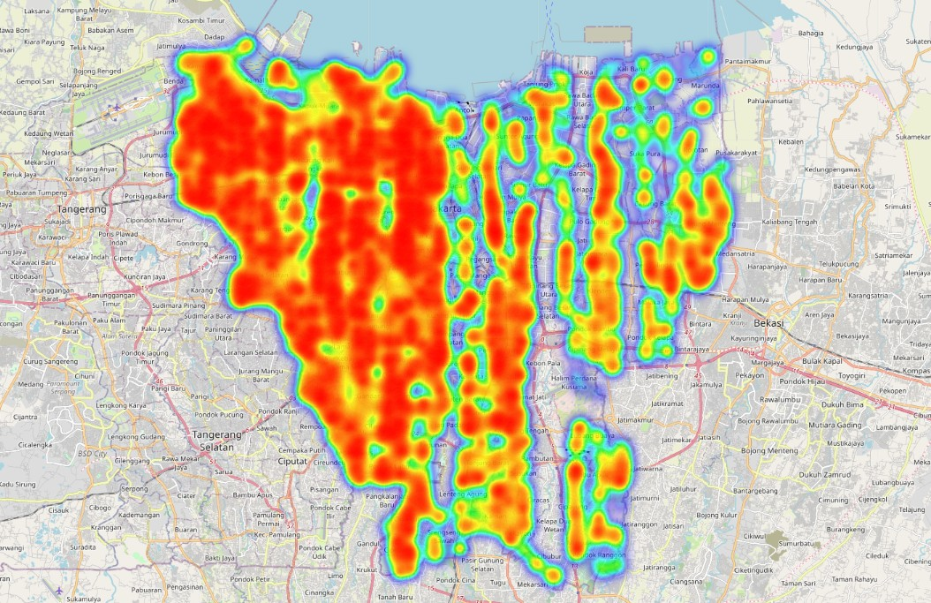
Persebaran UMKM dalam Jakarta
Heatmap keseluruhan UMKM di Jakarta
Jakarta Barat adalah kota dengan UMKM terpadat. Sebagian dari Jakarta Pusat dan Jakarta Selatan juga padat dengan UMKM.
Jakarta Utara dan Jakarta Timur memiliki kepadatan UMKM yang rendah.
Source by : googlemaps
Latar Belakang
Ekonomi
UMKM
Rekomendasi
Notes:
Berikut ini adalah heatmap persebaran UMKM UMKM yang ada di Jakarta. Daerah dengan warna merah, berarti daerah tersebut memiliki kepadatan UMKM yang tinggi, untuk warna kuning menengah, dan warna hijau rendah.
Berdasarkan heatmap keseluruhan dari DKI Jakarta, dapat dilihat bahwa Jakarta Barat adalah kota adm. dengan UMKM terpadat. (dominasi warna merah). Lalu untuk sebagian daerah dari kota adm.Jakarta Pusat dan Jakarta Selatan juga memiliki tingkat kepadatan UMKM yang cukup tinggi.
Selanjutnya untuk kota adm. Jakarta Utara dan Jakarta Timur memiliki kepadatan UMKM yang rendah, hal ini dikarenakan….. #
Untuk dapat merekomendasikan tempat yang tepat untuk mendirikan UMKM di DKI Jakarta, kami melakukan analisis mendalam dari lokasi-lokasi yang ada di DKI Jakarta.

Slide 20
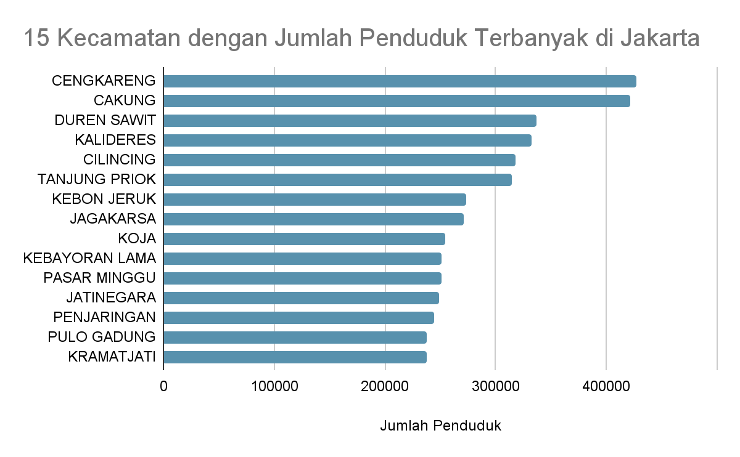
Persebaran Penduduk dalam Jakarta Berdasarkan Kecamatan
Persebaran Penduduk
10 dari 15 Kecamatan dengan jumlah penduduk terbanyak berada di kota Jakarta Utara dan Jakarta Timur.
Source by : googlemaps
kami menyarankan untuk lebih mempertimbangkan Jakarta Utara dan Jakarta Timur karena konsumen yang banyak tetapi pesaingnya sedikit.
Latar Belakang
Ekonomi
UMKM
Rekomendasi
Notes:
Berdasarkan data persebaran penduduk Jakarta berdasarkan kecamatan, kami mendapatkan bahwa 10 dari 15 Kecamatan dengan jumlah penduduk terbanyak berada di kota adm. Jakarta Utara dan Jakarta Timur.
Berdasarkan informasi tambahan yang didapat dari heatmap kepadatan UMKM (slide sebelumnya), terlihat bahwa kota adm. Jakarta Utara dan Jakarta Timur memiliki potensi konsumen yang tinggi dan juga memiliki tingkat persaingan antar UMKM yang cukup rendah. Maka dari itu, kami menyarankan untuk lebih mempertimbangkan Jakarta Utara dan Jakarta Timur sebagai lokasi untuk mendirikan UMKM, karena pada daerah ini terdapat banyak konsumen tetapi jumlah pesaingnya relatif sedikit.

Slide 21
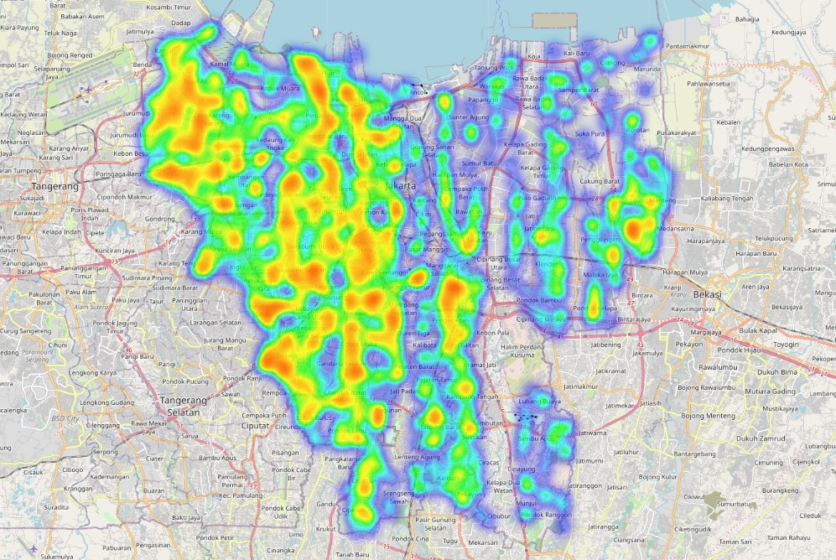
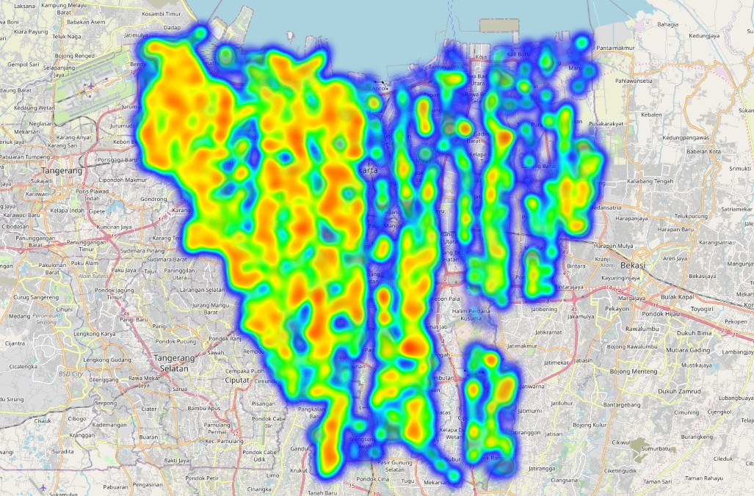
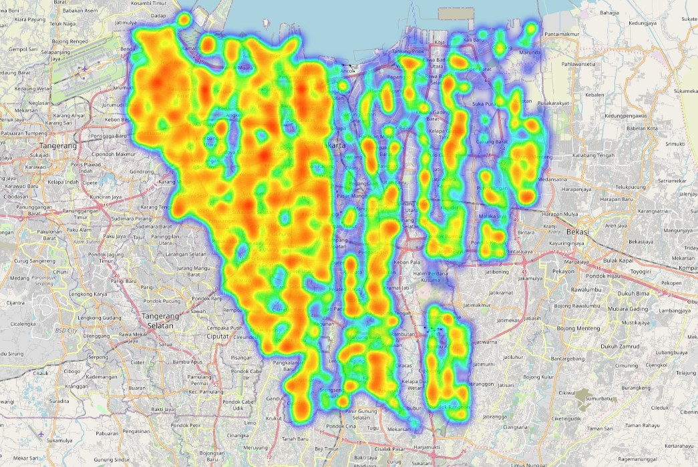
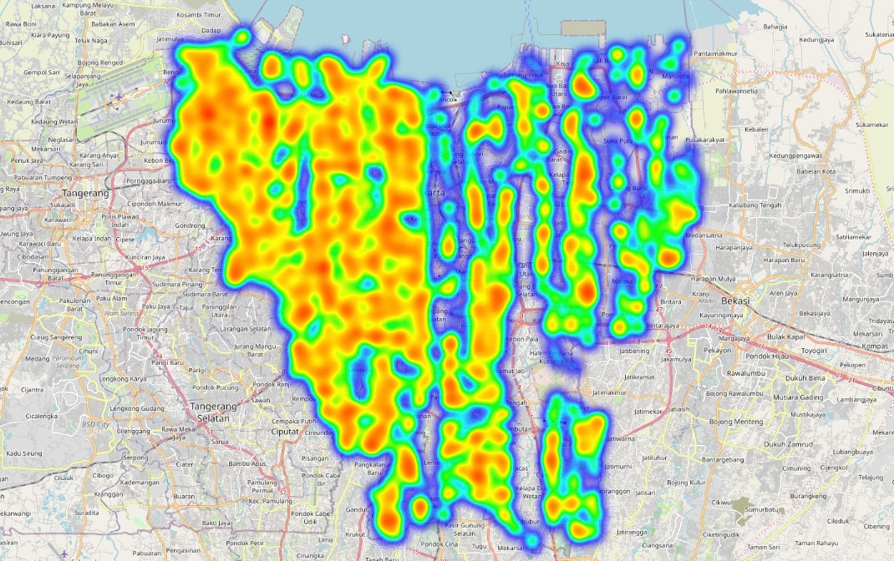
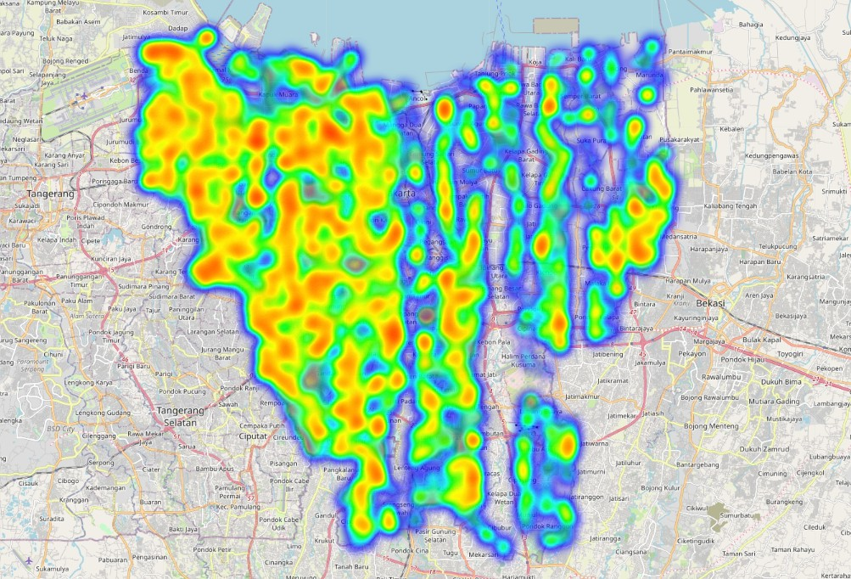
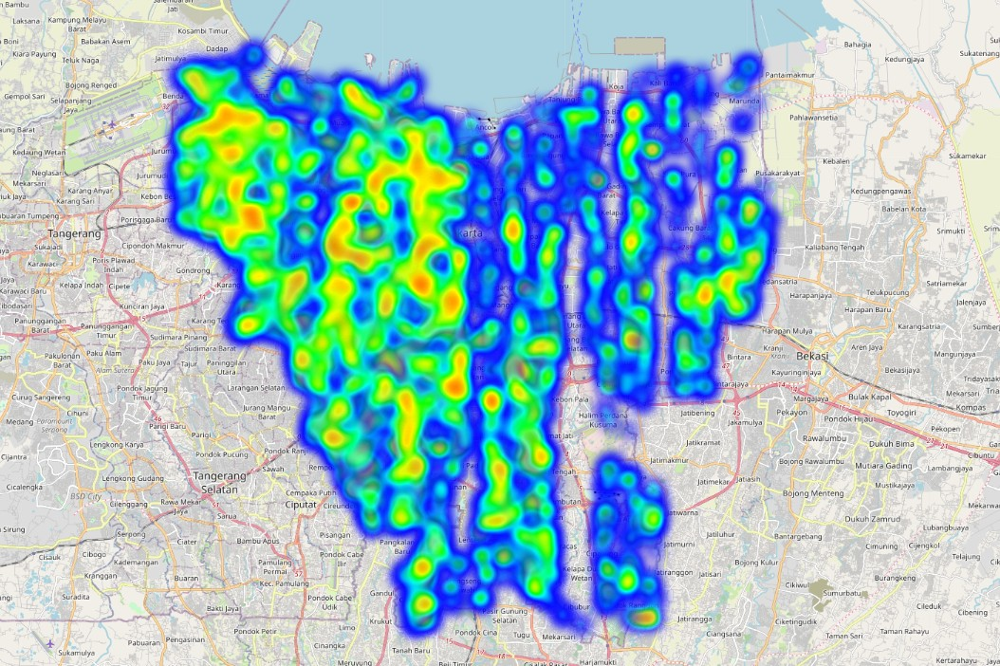
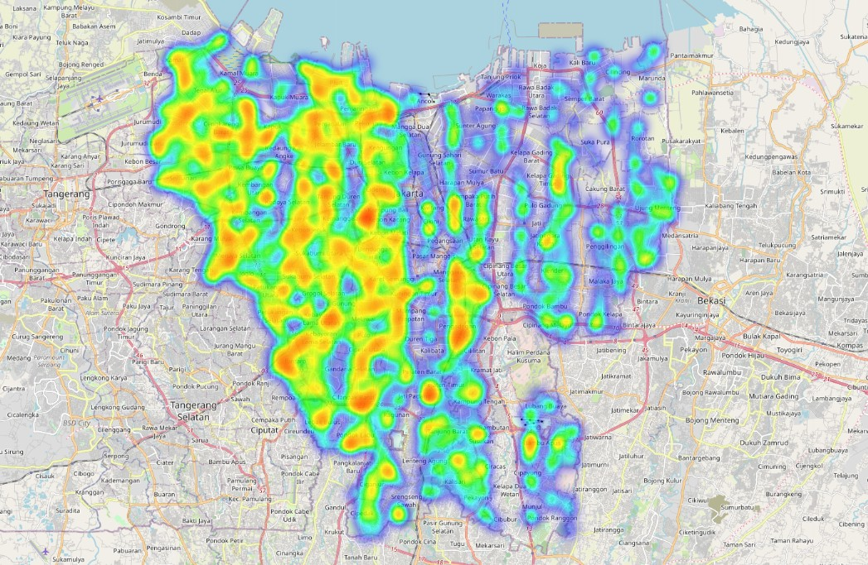
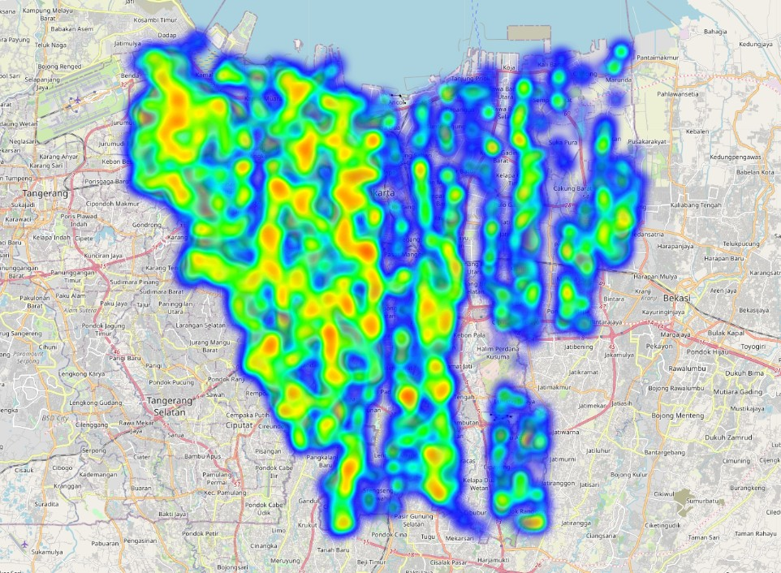
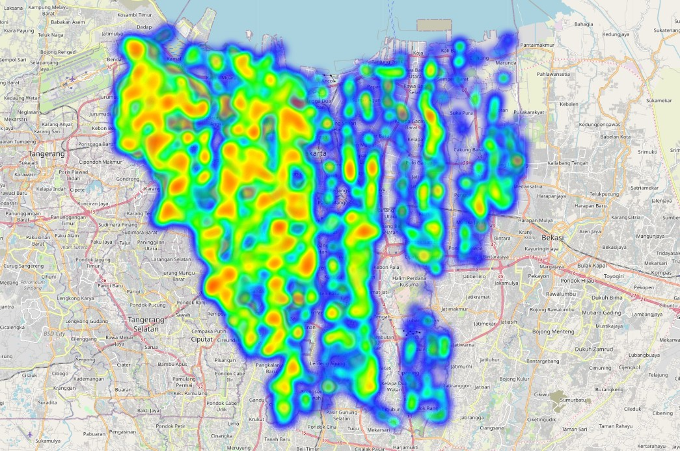
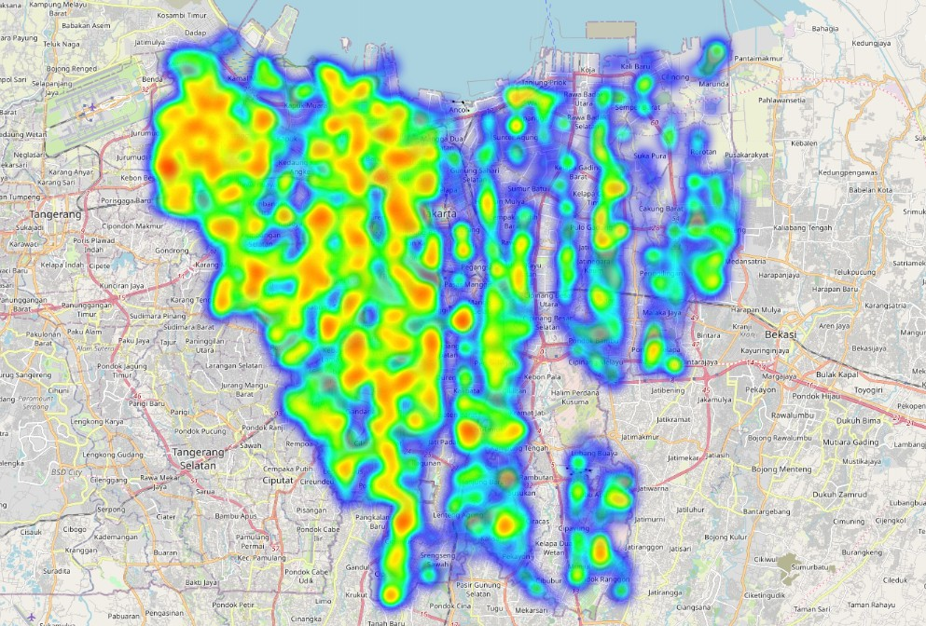
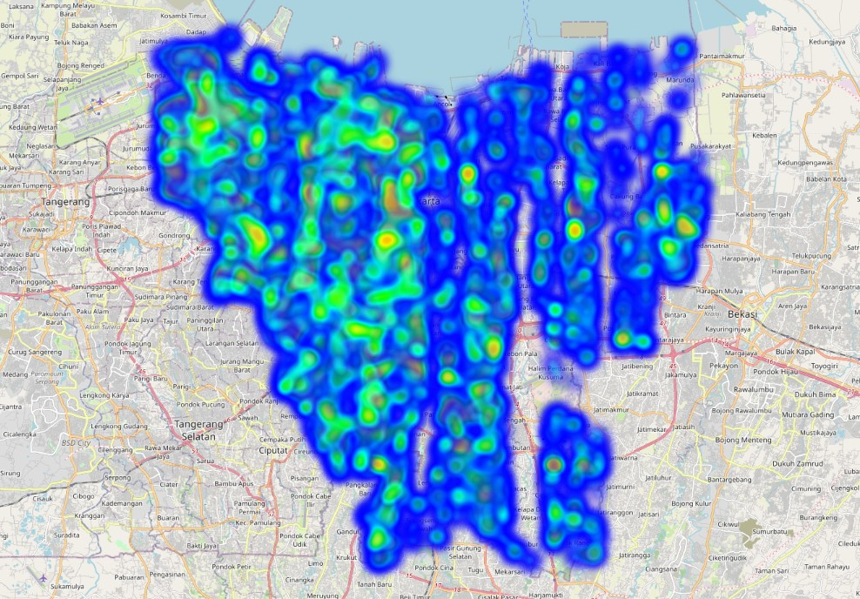
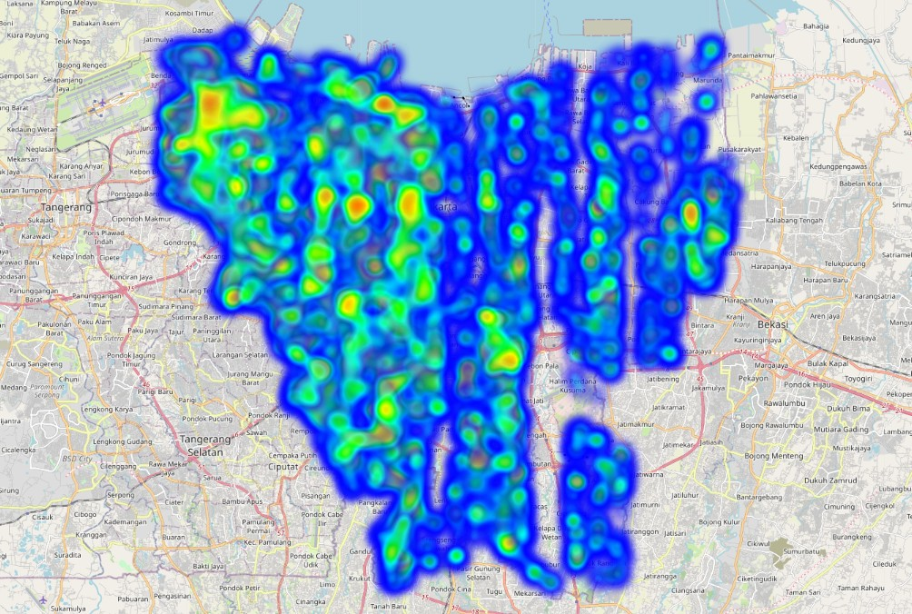
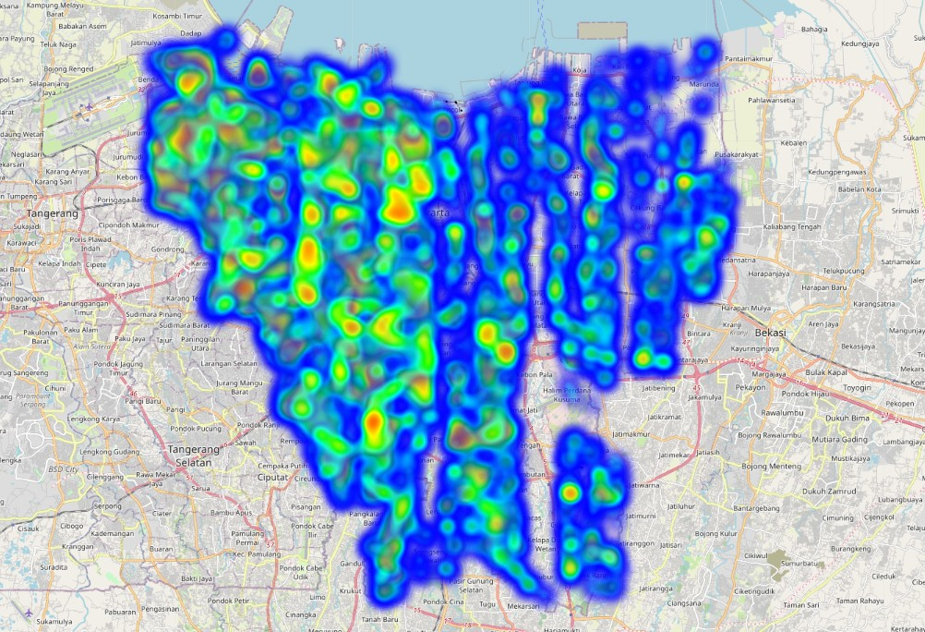
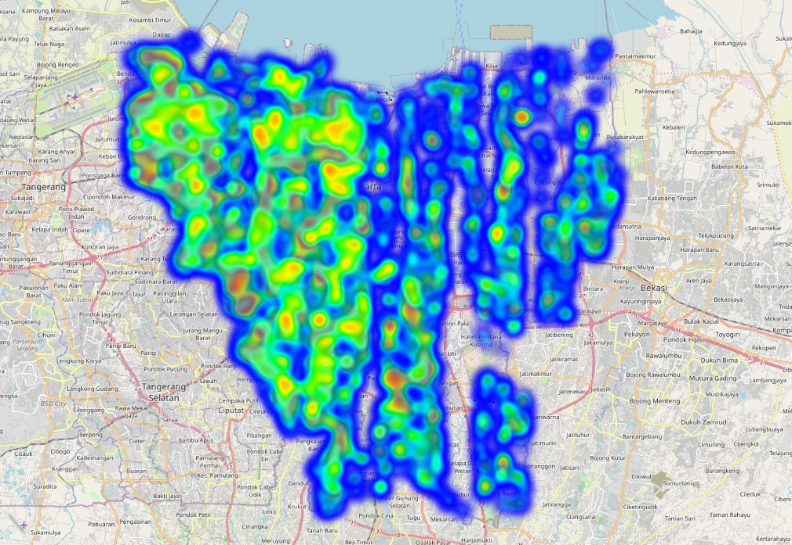
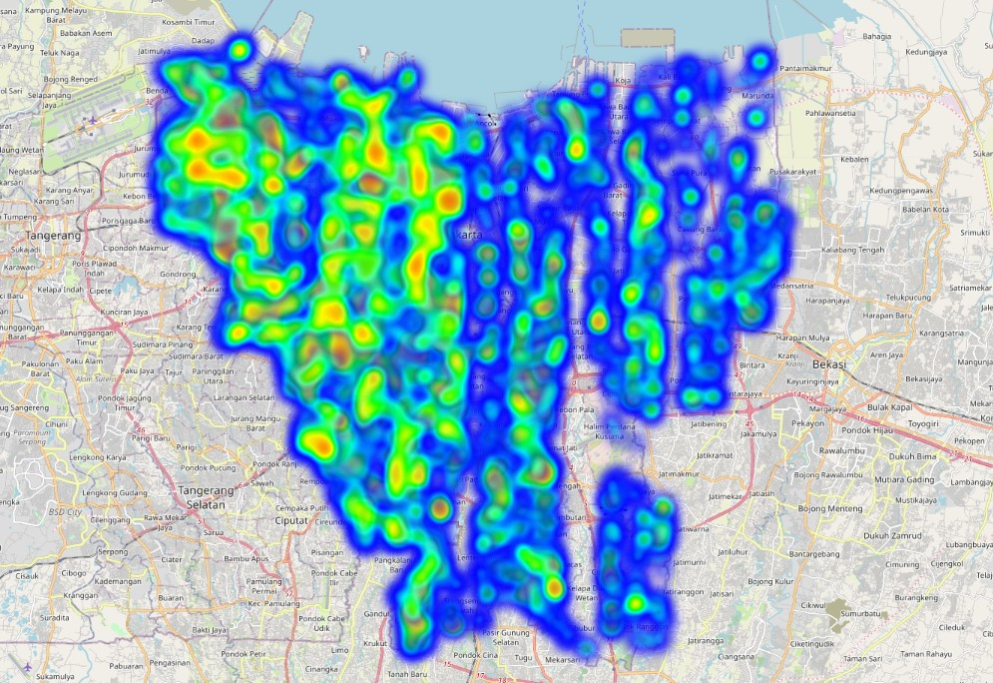
Persebaran UMKM Berdasarkan Jenis di Jakarta
Heatmap UMKM per Jenis
UMKM food dan clothing terhitung padat seperti heatmap keseluruhan.
Home good store, cafe, grocery, dan electronic memiliki kepadatan yang cenderung ke tengah dan bagian kanan tidak terlalu padat.
Persebaran UMKM jenis lainnya tidak sepadat heatmap keseluruhan.
Dengan mempertimbangkan persaingan dan kepadatan UMKM sejenis, jenis UMKM yang dapat dipilih adalah : Home good store, cafe, grocery, electronic, convenience store, dan health.
Cafe
Home Goods
Food
Clothing
Grocery
Supermarket
Convenience
Health
Bakery
Electronics
Shoe Store
Pharmacy
Car Dealer
Furniture
Car Repair
Source by : googlemaps
Latar Belakang
Ekonomi
UMKM
Rekomendasi
Notes:
Berdasarkan heatmap per tipe di samping, didapati bahwa toko makanan dan clothing terhitung padat seperti heatmap keseluruhan.
Home good store, cafe, dan electronic memiliki kepadatan yang cenderung ke tengah dan bagian kanan tidak sepadat sebelumnya. Dan untuk tipe-tipe lain, persebaran UMKM tidak sepadat heatmap keseluruhan. Kami merekomendasikan untuk membangun Home good store, Cafe, Grocery, Electronic, Convenience Store, Health di kota Jakarta Utara dan Jakarta Timur.
List 5 UMKM terbaik berdasarkan jumlah persaingan (antar jenis UMKM yang sama) dan kepadatan UMKM yang sudah ada:
Home good store, cafe, grocery, electronic, convenience store, dan health.

Slide 22
Irisan UMKM terpilih yang akan menjadi rekomendasi
Home good store
Convenience store
Health
Clothing
Food
Furniture
Cafe
Grocery
Electronic
Menggunakan Diagram Venn, jenis UMKM yang menjadi rekomendasi akhir kami adalah : Home good store, Convenience store, dan Health.
Latar Belakang
Ekonomi
UMKM
Rekomendasi
Notes:
Dari hasil analisis menggunakan analisis berdasarkan jenis UMKM dan berdasarkan lokasi, didapat bahwa tipe UMKM yang optimal untuk didirikan di Jakarta adalah Home good store, Convenience Store, dan Health

Slide 23
Konklusi Kami
Kami merekomendasikan untuk mempertimbangkan membuka UMKM di Jakarta. Berdasarkan analisis ini, kami merekomendasikan jenis-jenis UMKM : home good store, convenience store dan health. Perlu dipertimbangkan juga lokasi membangun UMKM dengan rekomendasi kami adalah : Jakarta Utara dan Jakarta Timur. Tidak perlu khawatir dengan sentimen masyarakat terhadap UMKM karena sebagian besar sentimen adalah Netral.
Masyarakat
Kami menyarankan untuk fokus pada pengembangan UMKM di Jakarta karena UMKM adalah kunci utama meningkatkan ekonomi Indonesia. Untuk lokasi yang lebih spesifik, kami menyarankan untuk membangun Jakarta Utara dan Jakarta Timur agar masyarakat lebih tertarik untuk mengembangkan UMKM di sana.
Dengan kondisi ekonomi Indonesia yang sedang menuju stabil dan baik, saat ini adalah momen yang sangat tepat untuk kembali bangkit membangun Indonesia.
Pemerintah
Latar Belakang
Ekonomi
UMKM
Rekomendasi
Notes:
Masyarakat
Kami merekomendasikan masyarakat untuk mempertimbangkan membuka UMKM di Jakarta. Berdasarkan analisis ini, kami merekomendasikan tipe-tipe UMKM seperti : clothing, home good store, cafe dan electronics. Perlu dipertimbangkan juga lokasi membangun UMKM dengan rekomendasi kami adalah : Jakarta Utara dan Jakarta Timur. Tidak perlu untuk khawatir dengan sentimen masyarakat terhadap UMKM karena sebagian besar sentimen masyarakat adalah Netral terhadap UMKM di DKI Jakarta.
Untuk Pemerintah
UMKM adalah kunci utama meningkatkan perekonomian Indonesia. Melihat hal ini, kami menyarankan pemerintah untuk fokus pada pengembangan UMKM, terutama di DKI Jakarta. Untuk lokasi yang lebih spesifik, kami menyarankan pemerintah untuk membangun dan meningkatkan minat masyarakat untuk mendirikan UMKM di kota adm. Jakarta Utara dan Jakarta Timur. Tentunya agar UMKM di daerah ini dapat berkembang, dan meningkatkan perekonomian DKI Jakarta, terlebih Indonesia.
Dengan kondisi ekonomi Indonesia yang kini sedang menuju kondisi stabil dan membaik, saat ini adalah momen yang paling tepat untuk kembali bangkit membangun perekonomian Indonesia.

Slide 24
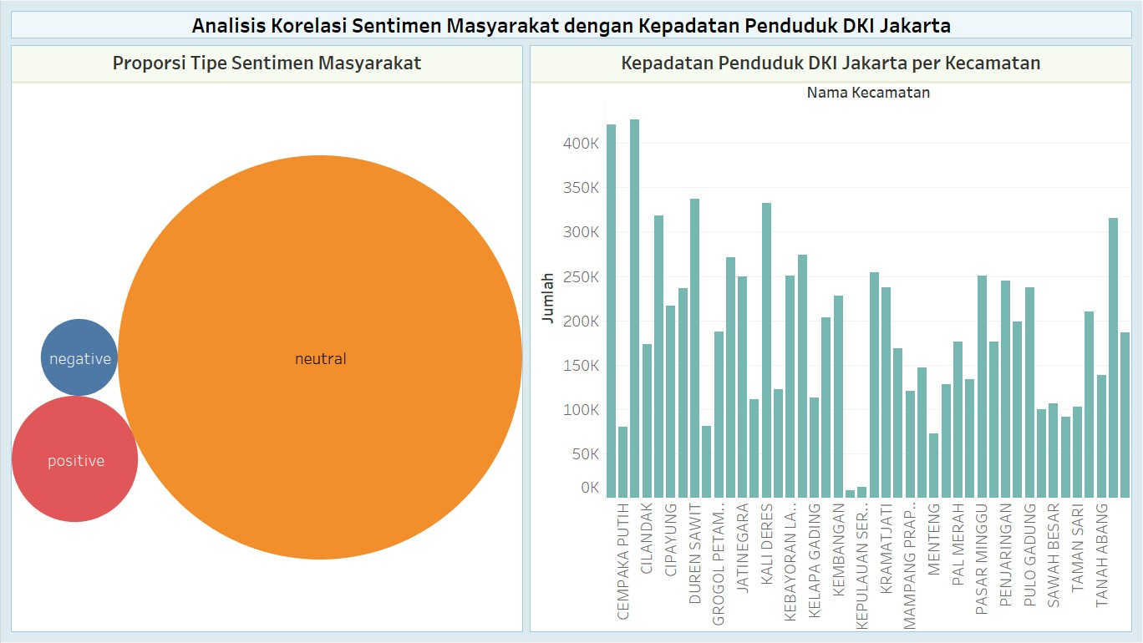
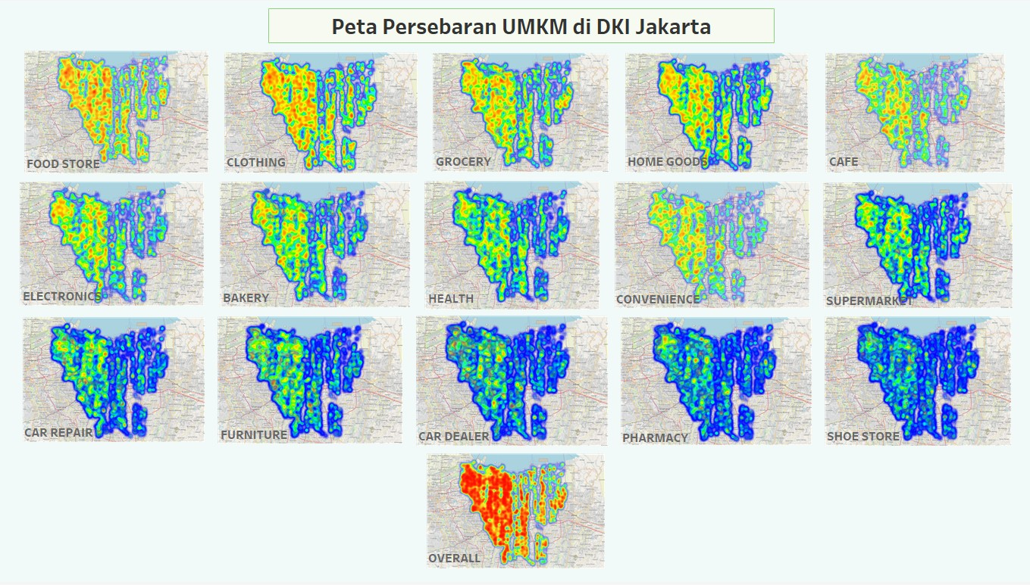

Dashboard
Agar dapat membantu proses rekomendasi, dashboard digunakan agar dapat diakses secara umum.
Untuk informasi lebih tentang dashboard kami, Scan QR atau akses link berikut :
bit.ly/DashboardUMKM
Latar Belakang
Ekonomi
UMKM
Rekomendasi
Notes:
Bikin QR

Slide 25



Road Map
Analisis
Fungsionalitas
Membuat aplikasi UMKM di Jakarta yang memberikan insight terkait lokasi strategis pendirian UMKM, level sentimen masyarakat tiap bagian daerah, tingkat minat dan potensi pada jenis UMKM tertentu, dan juga informasi terkini mengenai setiap UMKM di Jakarta.
Menjadi recommender system untuk strategic placement UMKM di Jakarta dengan data realtime
Membuat model klasifikasi yang memberikan label “rekomendasi” atau “tidak” pada tipe UMKM yang ada.
Memaksimalkan penggunaan metode NER
Mengambil data yang lebih lengkap dari sosial media lain/survey.
Memberikan tambahan parameter rekomendasi untuk memberikan rekomendasi yang lebih terukur.
Latar Belakang
Ekonomi
UMKM
Rekomendasi
Notes:
Memaksimalkan penggunaan metode NER dalam mengidentifikasi lokasi Tweet yang berkaitan dengan UMKM dan Jakarta.
Memperluas dan memperbanyak informasi mengenai sentiment masyarakat terkait UMKM di Jakarta, dengan mengambil informasi melalui platform sosial media lainnya, ataupun survey oleh pemerintah Jakarta.
Membuat model klasifikasi yang memberikan label “rekomendasi” atau “tidak” pada tipe UMKM yang ada.
Meningkatkan interface dari tableau agar lebih interaktif dengan user yang menginginkan informasi terkait UMKM di Jakarta
Menggunakan visualisasi peta yang real time untuk memberikan informasi yang lebih luas dan bermanfaat kepada user.
Menciptakan recommender system terkait strategic placement UMKM di Jakarta
Menciptakan dashboard realtime terkait level sentimen masyarakat untuk setiap daerah di Jakarta.
Membuat aplikasi UMKM di Jakarta yang memberikan insight terkait lokasi strategis pendirian UMKM, level sentimen masyarakat tiap bagian daerah, tingkat minat dan potensi pada jenis UMKM tertentu, dan juga informasi terkini mengenai setiap UMKM di Jakarta

Slide 26
Terima Kasih

